Slide 1
백재현
NewSummary

Slide 2
목차
1.
프로젝트 개요&요구사항
2.
일정 계획
3.
개발 환경 & Flutter, Dart 장점
4.
기능 시연
5.
주요 위젯 & 핵심 로직
6.
마무리

Slide 3
프로젝트 개요
NewsSummary
뉴스 요약 앱
배경 & 목표
핵심 기능
바쁜 상황에서 뉴스 전체를 다 읽기보다 관심 분야의 뉴스만 빠르게 핵심을 파악하고 싶음
3~4줄의 요약 뉴스 제공
주제, 기간별 필터링
특정 키워드 제외
원문 보기 지원

Slide 4
요구사항 정리
내 요구사항
타인요구사항
AI 요구사항
• 뉴스 필터링(주제별로)
• AI 기반 2~3줄 요약
• 원문 링크 제공
• 다크모드 제공
• 특정 키워드 포함 시 제외
• 뉴스 요약 4~5줄 제공
• 실시간 업데이트
• 주요 키워드 하이라이팅
• 요약 정확도 피드백
핵심 기능 도출
뉴스 요약 기능
뉴스 주제, 기간별 필터링
뉴스 전문 제공

Slide 5
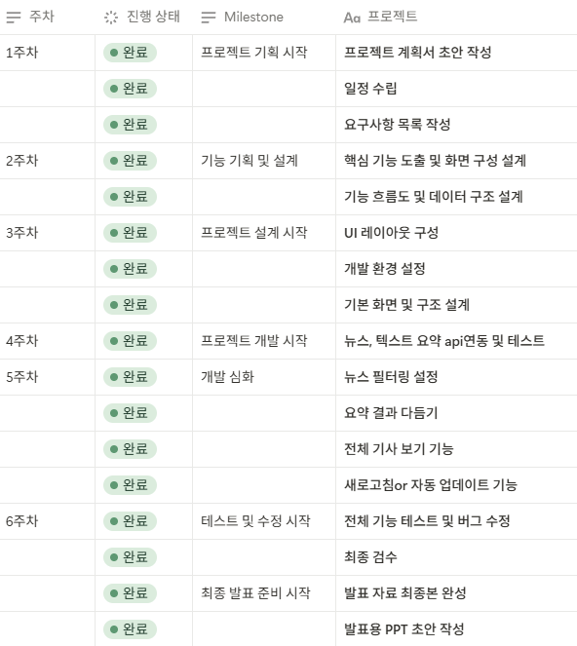
일정 계획
마일스톤 요약
프로젝트 기획 시작
기능기획 및 설계
프로젝트 설계 시작
프로젝트 개발 시작
개발 심화
테스트 및 수정
최종발표 준비
- 중간에 ui,레이아웃 구성이 지연되어 4주차까지 지연되엇습니다.

Slide 6
개발 환경 & Flutter, Dart 장점
개발 환경 및 도구
Flutter & Dart 장점
• IDE: Android Studio
• SDK: Flutter 3.10.5, Dart 3.0
• 주요 패키지: shared_preferences,
webview_flutter
• Hot Reload: 코드 수정 즉시 반영
• Cross-platform: iOS/Android 동시 개발
• Null-safety: 안정적 코드
• 활발한 커뮤니티 & 패키지 생태계

Slide 7
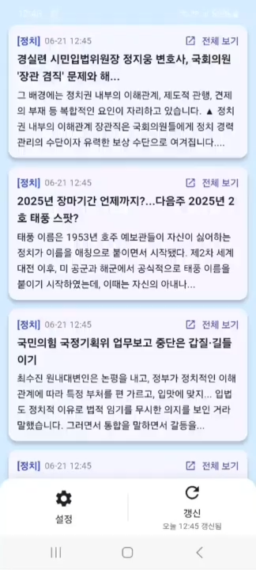
기능 시연

Slide 8
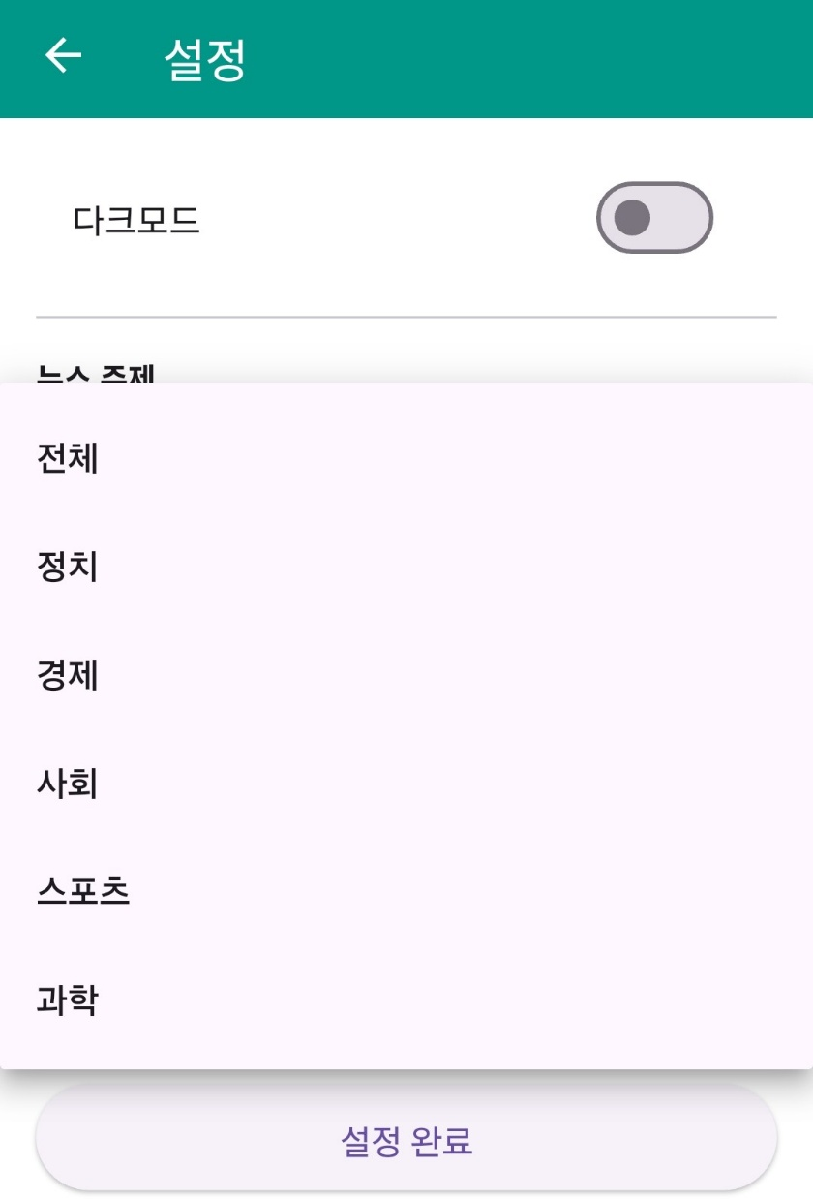
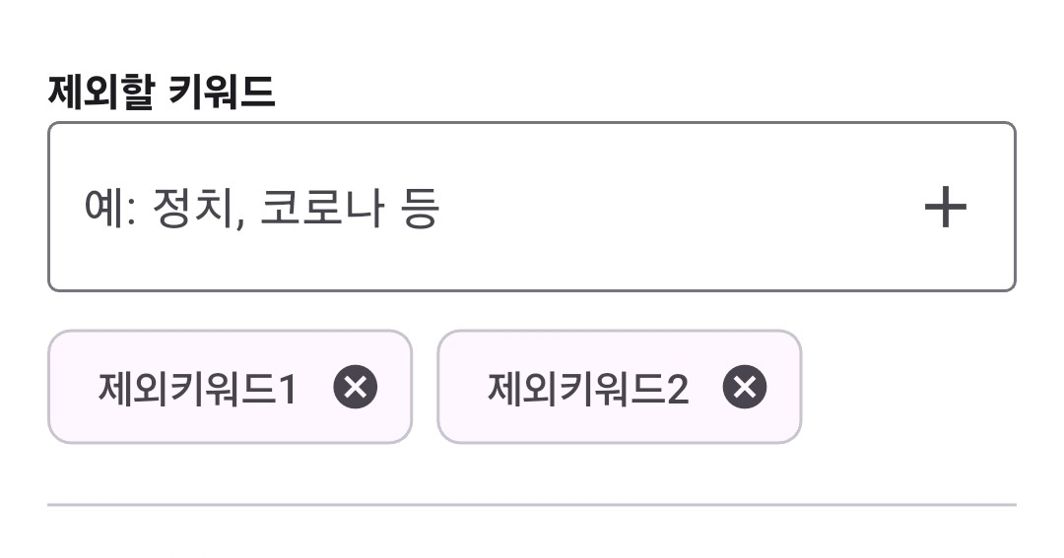
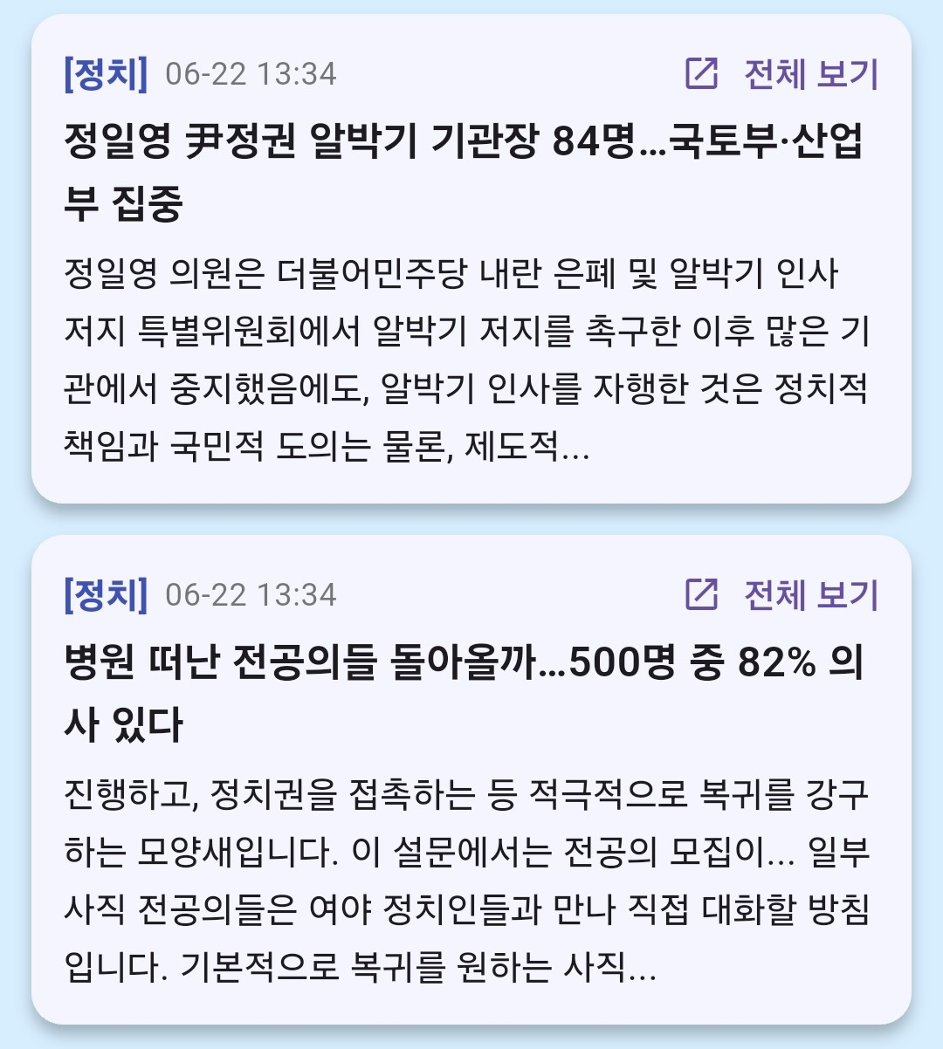
주요 위젯 & 핵심 로직
DropdownButton
Chip
ListView.builder & Card
사용자 입력으로 기간, 주제 선택
즉각 반영 및 상태 관리 간편
제외 키워드를 태그형태로 나열
가변적인 아이템 수용에 유연
스크롤 가능한 카드 형태
대량 데이터 표시에 최적화

Slide 9
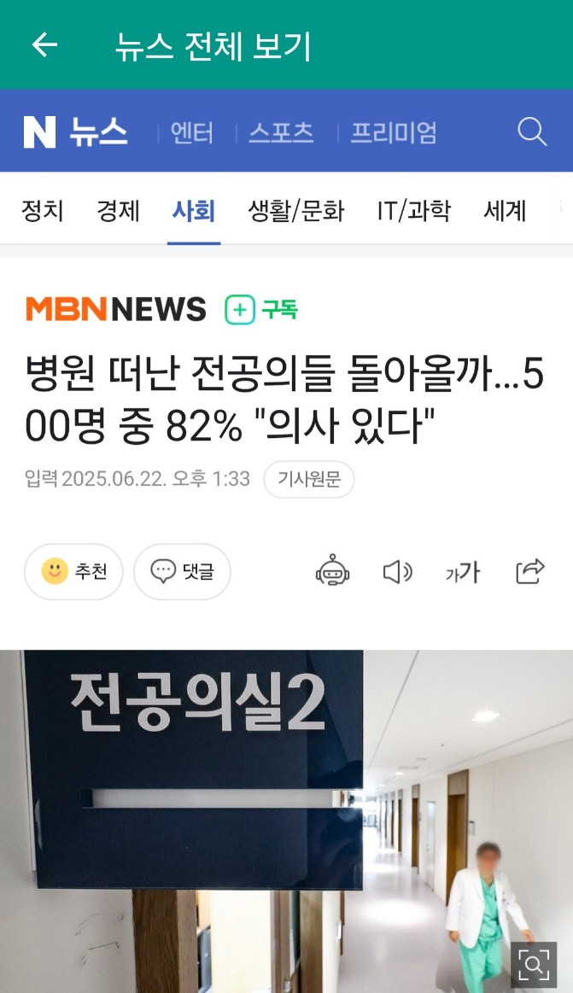
주요 위젯 & 핵심 로직
WebViewWidget
SharedPreferences
필터링 파이프라인
기사 원문 URL을 앱 내에서 렌더링
앱 이탈 없이 통일된 UX 제공
사용자가 설정한 값을 디바이스에 저장, 불러오기
별도 서버 없이 로컬에 저장
주제 > 기간 > 제외 키워드 순으로 Dart 로직에서 필터링
단계별 분리로 가독성 ↑
전체 뉴스
↓
주제 필터
↓
기간 필터
↓
키워드 제외
↓
결과
앱 설정
↓
SharedPreferences
↓
기기 로컬 저장

